Slide 1
Золотикова Полина Сергеевна
Лидер проекта
Педагогика и психология дошкольного образования
Студентка 3 курса университета САФУ

Slide 2
Правильная привычка
Мобильное приложение, которое помогает Вам вести здоровый образ жизни в игровом формате

Slide 3
Проблемы:
Не самостоятельность детей.
Незнание родителей о методиках прививания правильных привычек ребенку.

Slide 4
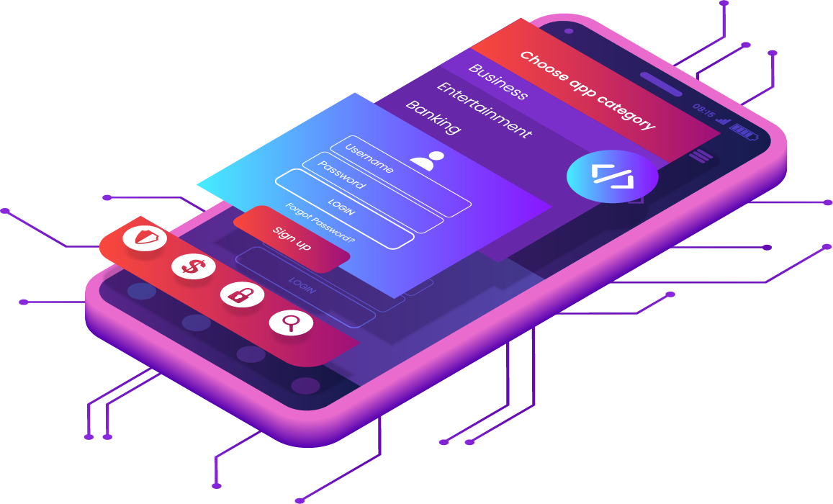
Решение:
Мобильное приложение, которое помогает Вам вести здоровый образ жизни в игровом формате.

Slide 5
Социально-значимый эффект
Формирование самостоятельности в интересной форме
Обогащение родительского багажа методиками по прививанию правильных привычек детям

Slide 6
TAM
Рынок
Общий объем рынка:
152 266 7016 р.
Доступный объем рынка:
641 635 488 р.
SAM
SOM
Реально достижимый объем рынка:
177 533 856 р.

Slide 7
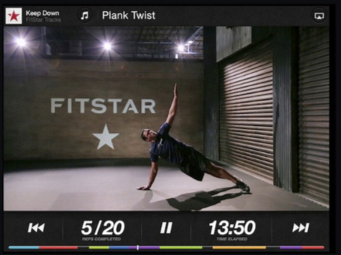
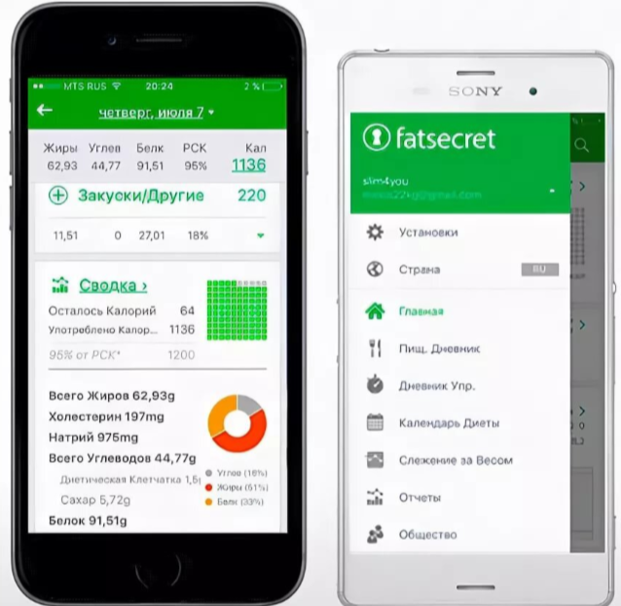
Конкуренты
internetmatters.org
Fitstar
FatSecret

Slide 8
Бизнес-модель

Slide 9
Бизнес-модель
Основные партнеры | Основное направление деятельности | Прилогаемые преимущества | Отношение с клиентами | Сигмент клиентов-
Оздоровительные организации/центры. | Помощь в ведении здорового образа жизни. | Приложение в лёгкой и удобной форме оказывает поддержку в повышении положительной мотивации к ежедневным занятиям, применение приложения позволит существенно повысить интерес к здоровому образу жизни. | Сообщения через поддержку в приложении, сообщения на сайте. | Родители с детьми, люди находящиеся на реабилитации после болезни/операции, занятые люди, люди желающие заняться собой.
 | Основные ресурсы
 | Сайт, приложение, команда, бизнес план проекта.
Структура расходов |  |  | Потоки выручки
Разработка приложения, сертификация и лицензирование продукта. |  |  | Подписка в приложении

Slide 10
Финансовые показатели проекта
 | 2025 | 2026 | 2027
Объем продаж, ед. | 12 800 | 248 832 | 352 584
Количество клиентов | 358 | 6912 | 9794
Средний чек, руб | 867 | 1000 | 1500
Выручка, тыс. руб. | 11 097 | 248 832 | 528 876
Расходы, тыс. руб., в т.ч.: | 18 799 | 21159 | 28359
Переменные, тыс. руб. | - | - | -
Постоянные, тыс. руб. | - | - | -
Операционная прибыль, тыс. руб. | -7702 | 227673 | 500517
Маржа, % | -7702 | 227673 | 500517
Грант, тыс.руб. | 3 000
Инвестиции, тыс.руб. |  | 15 000
Средний чек растет за счёт увеличения линейки продукта
Объём продаж считаем на год (12 месяцев) (кол-во покупок на 1 клиента не менее 3 продаж )
Выручка = объем продаж*средний чек =
Расходы (план) итог на год 12месяц (Оплата труда разработчикам (120 000 *12) , аренда, аренда серверов (1500*12), реклама (21 000р *12), налоги)
Прибыль=выручка-расходы
Маржа (выручка-расходы)*100%
8

Slide 11
Разработка мобильного приложения 2025 год
Дорожная карта
Стадия готовности 2023 год
Выпуск продукции на рынок
2025 год
Получение гранта
2024 год

Slide 12
Поддержка проекта
Финансирование
Гранты ФСИ
Информационная
поддержка
Партнеры

Slide 13
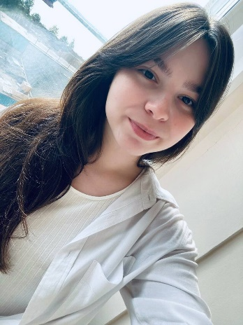
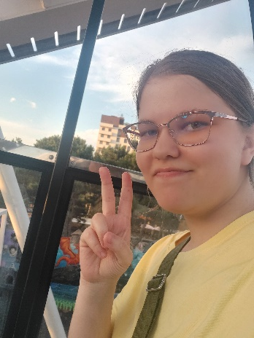
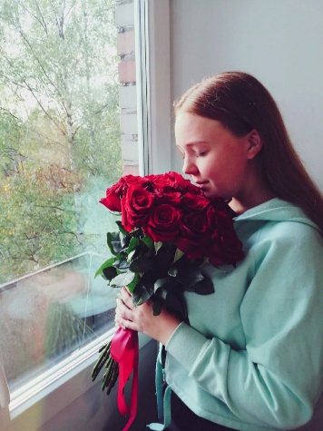
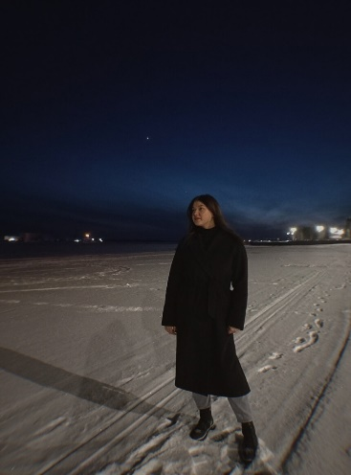
Команда:
Менеджер
Следникова Екатерина Ивановна
Продакт-менеджер
Красноперова Елизавета Александровна
Дизайнер
Мищенок Александра Сергеевна
Тестировщик
Анфимова Яна Ивановна
Дизайнер
Новосельная Диана Алексеевна
Тестировщик
Корепена Елизавета Николаевна

Slide 14
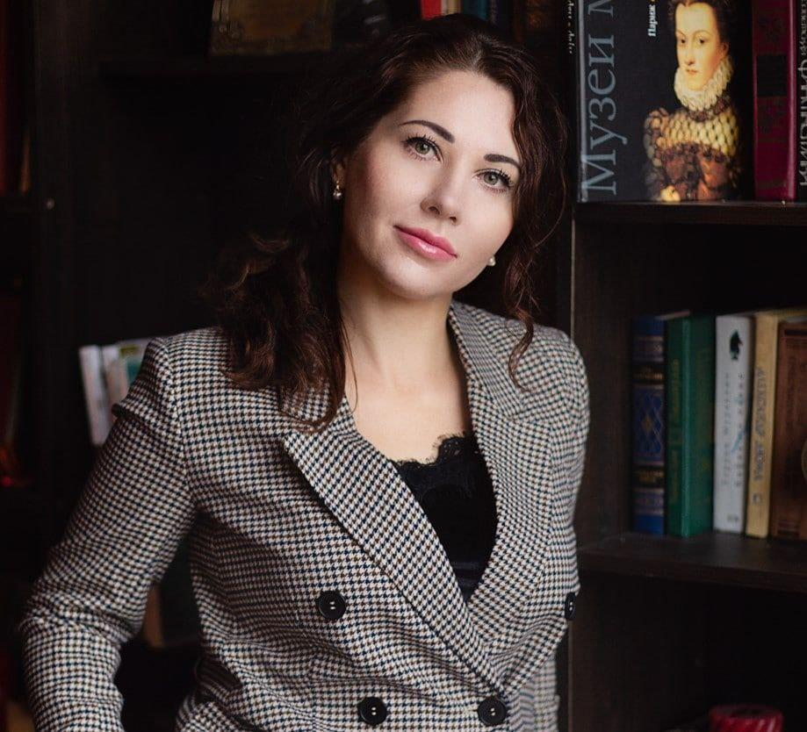
Трекер проекта
Виктория Скрыльникова
Аналитик ВАВТ Министерства Экономического развития РФ
Трекер НТИ
Эксперт НТИ
Автор программного обеспечения
Основатель компании AWAGAS GROUP LLC и Генеральный директор
Разработки в области искусственного интеллекта
Аналитика и AI

Slide 15
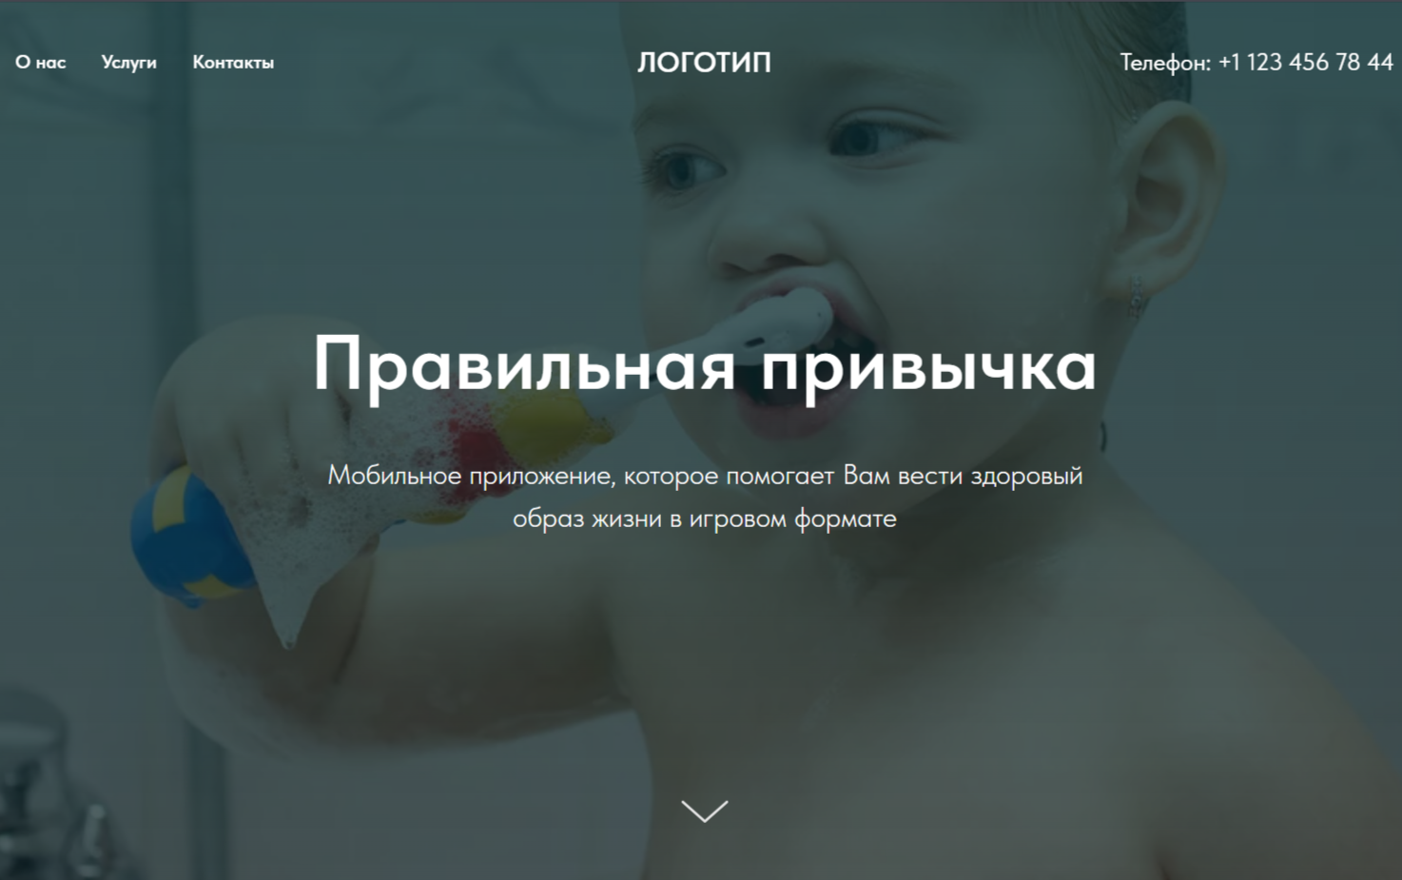
Спасибо за внимание!
http://therighthabit.tilda.ws

